Slide 1
COMPORTAMIENTO EMPRENDEDOR
CENTRO DE DISEÑO CONFECCION Y MODA
SENA _ ITAGUI

Slide 2

IDEACION
Consiste en un proceso intelectual que posibilita crear ideas para resolver un problema particular o para proponer algo nuevo

Slide 3
EL PROTOTIPADO Y LA MODELACION
Probar los aspectos de nuestro producto o servicio contra los requisitos o necesidades del cliente o del usuario

Slide 4


Cuestiona las características fundamentales de una situación con las WH QUESTION:
METODO DE LAS 5W
Que, Quien, Cómo, Cuándo y Dónde.

Slide 5



SOLUCIONAR UN PROBLEMA
ATENDER UNA NECESIDAD
OBJETIVO DE LA IDEA
SATISFACER UN DESEO

Slide 6
IDENTIFICAR EL PROBLEMA
METODO DO IT:
Define: define el problema ( dos palabras)
Open: libera la mente, estimúlate con ideas frescas ( ridículas)
Identify: identifica la mejor solución al problema
Transform: transforma la idea en acción

Slide 9
CONOCER EL CONSUMIDOR
METODO JOBS TO BE DONE:
Lista tus posibles clientes
Idéntica que trabajo hará tu producto para cada cliente

Slide 10
PONERSE EN LOS ZAPATOS DEL CLIENTE
METODO MAPA DE EMPATIA:
Que piensa, que hace, que le gusta a tu cliente
Cuanto le afecta el problema y cuánto ansía tu solución

Slide 11
PROPUESTA DE VALOR
METODO AGREGAR CONTENIDO INTANGIBLE:
Que beneficios puede esperar el cliente de mi producto, además de satisfacer su necesidad- problema-deseo-dolor
Agregar valor al producto acorde con las tendencias y gustos (diseño ecológico, contenido saludable, genera estatus, estimula los sentidos…)
Creadores de Alegrías y Alivadores de Frustraciones

Slide 12



PROPUESTA DE VALOR
COMO?
Identificar las prioridades del cliente, cuales trabajos son importantes o insignificantes, cuales frustraciones son extremas, que alegrías son esenciales y cuales agradables
Diseñando la propuesta de Valor. Alex Osterwalder

Slide 13
PROTOTIPO
COMO?
IDEAR
INTENTAR
PROBAR
ESPECIFICAR
Design Thinking
Involucra probar una idea para ver si puede ser mejorada o materializada.
El mínimo producto viable = modelo
Verificar mediante un modelo o dibujo si se tiene una solución o un acercamiento eficiente y adecuado antes de llevarlo a cabo o hacer una gran inversión en él.
Diseñando la propuesta de Valor. Alex Osterwalder
Herramientas: lluvia de ideas o Scamper

Slide 14
TALLER DE IDEAS
COMO?
CAMPO DE NEGOCIO
INTENTAR
PROBAR
ESPECIFICAR
Design Thinking
Involucra probar una idea para ver si puede ser mejorada o materializada.
El mínimo producto viable = modelo
Verificar mediante un modelo o dibujo si se tiene una solución o un acercamiento eficiente y adecuado antes de llevarlo a cabo o hacer una gran inversión en él.
Diseñando la propuesta de Valor. Alex Osterwalder
Herramientas: lluvia de ideas o Scamper

Slide 15
VIABILIDAD DE LA IDEA DE NEGOCIO
ENCUESTAS
ENTREVISTAS
EVIDENCIA DE CLIENTES REALES
INTENCION DE COMPRA
BASES DE DATOS
Creadores de Alegrías y Alivadores de Frustraciones

Slide 16

CAMPO DE NEGOCIO
Creadores de Alegrías y Alivadores de Frustraciones

Slide 17
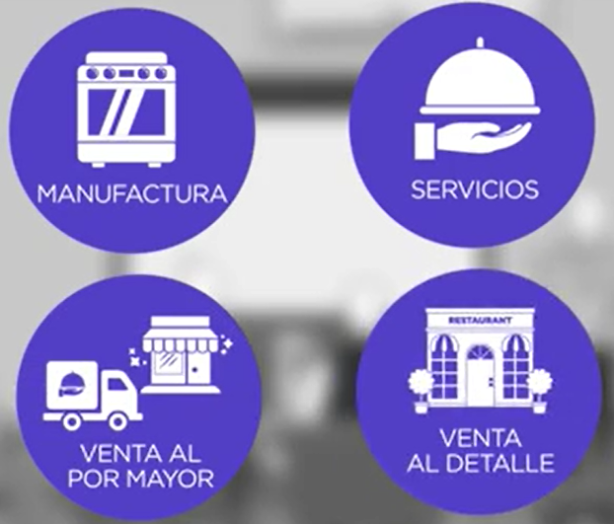
TIPO DE NEGOCIO
Evalúe sus intereses
Sus recursos
Sus expectativas de ganancia

Slide 18
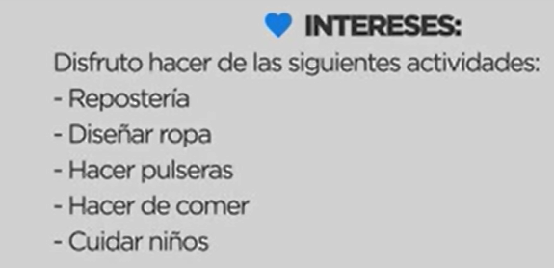
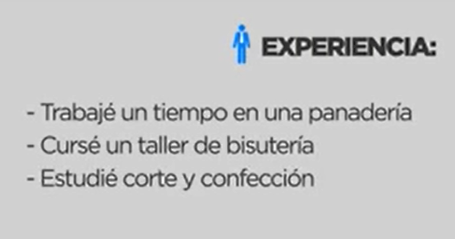
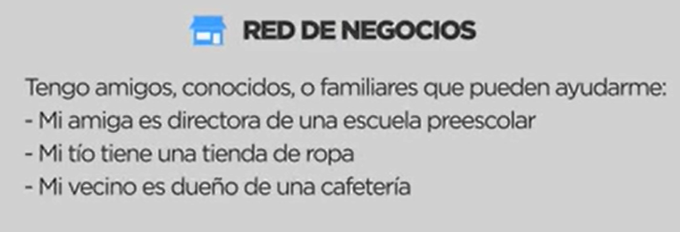
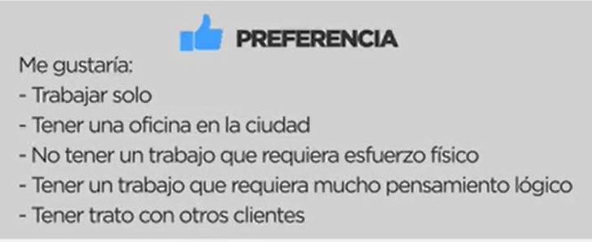
CUADRO DE PERFIL

Slide 19
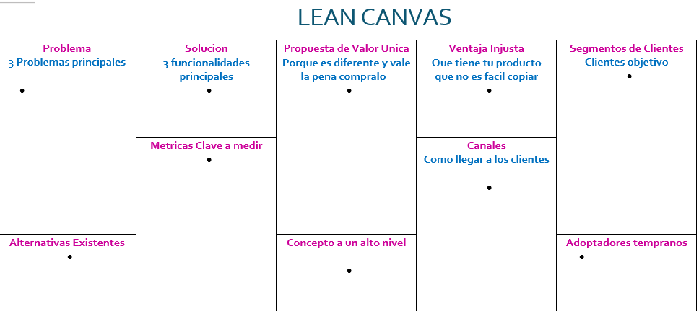
LEAN CANVAS

